Slide 1

AudioMagicalBox
組員：資工四甲 4A7G0098 許紹畇
資工四甲 4A7G0088 黃侯弼
資工四乙 4A7G0109 徐靖雯
指導教授：許子衡教授

Slide 2

目錄
CONTENTS
01
02
03
04
05
功能介紹與動機
背景知識
實作方法
最終結果
結論

Slide 3
01
功能介紹
與動機

Slide 4
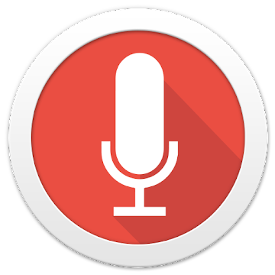
功能與動機
AudioMagicalBox 功能介紹與動機
功能介紹
此專題作品的功能就是將大家講話當中的贅詞過濾掉，像是「阿…」、「嗯…」、「ㄟ…」、「吼」等贅詞。
其用途可用於Podcast錄製或者是教學檔案錄製，以讓整體檔案效果變得更好。
動機
因應近期武漢肺炎之因素，許多課程需要老師親自錄製教學影片，若影片內有贅字（口頭禪）常導致師生誤解或聽不清楚上課內容而深感困擾，若重錄或另外剪輯也需花額外時間與心力處理。
我們希望可利用此作品幫助需錄製影片的老師或是報告演講者，可即時過濾掉講話時的贅詞，以便於提升錄製的效率及輸出影片的品質。

Slide 5
02
背景知識

Slide 6
背景知識
特徵提取
FBANK
預加重
擷取音框
Framing
加窗
Window
快速傅立葉轉換
STFT
MEL濾波
語音訊號
FBANK
MFCC
預加重
擷取音框
Framing
加窗
Window
快速傅立葉轉換
STFT
MEL濾波
離散餘弦轉換
DCT
語音訊號
MFCC

Slide 7
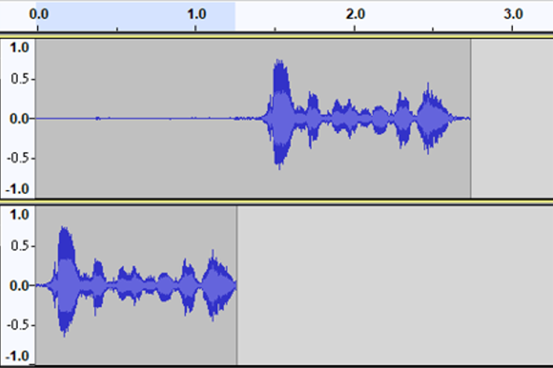
VAD端點活動檢測
原始音檔:
VAD音檔:

Slide 8
03
實作方法

Slide 9


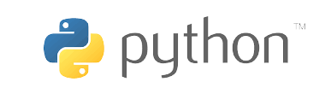
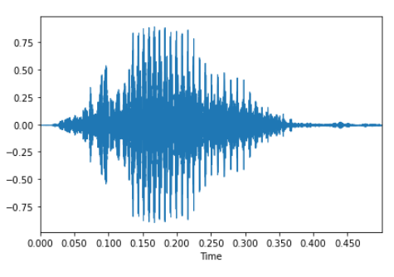
實作方法
使用IDE & 程式語言
訓練檔案
15個分類
(8個贅詞、6個非贅詞、1個背景雜音)
0.5sec , 16000HZ

Slide 10
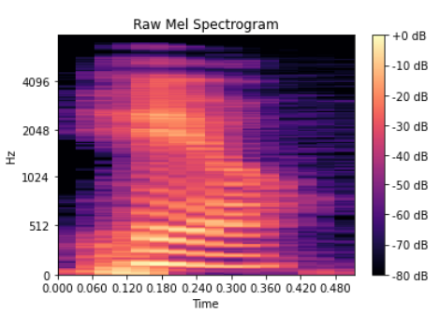
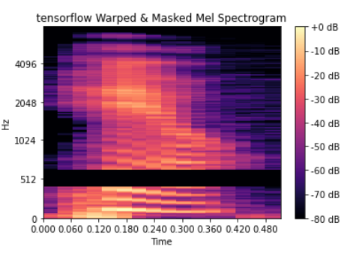
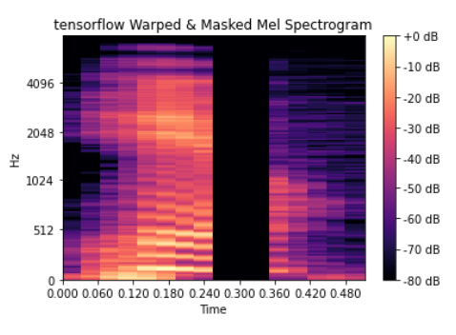
實作方法
資料擴增
原始圖
頻率遮罩
時間遮罩

Slide 11
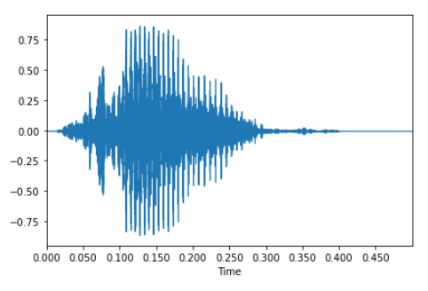
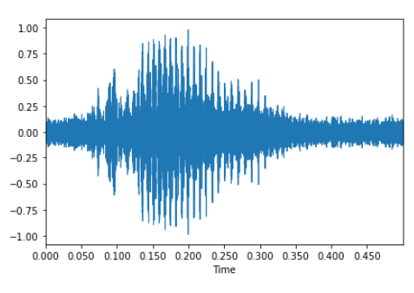
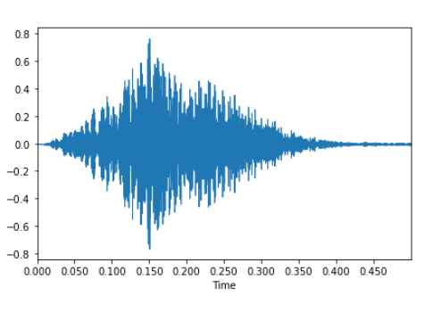
實作方法
資料擴增
平移時間
音訊加噪
原始圖
調整音高

Slide 12

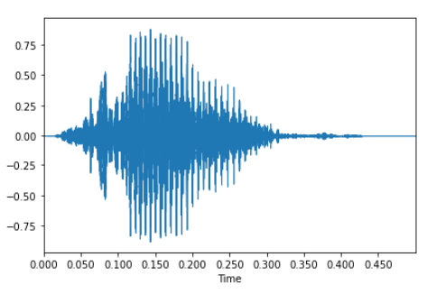
實作方法
資料擴增
原始圖
平移時間+調整音高+音訊加噪
改變速度

Slide 13
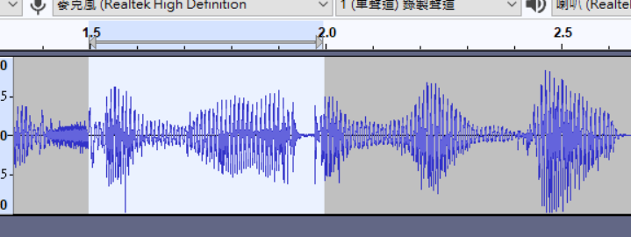

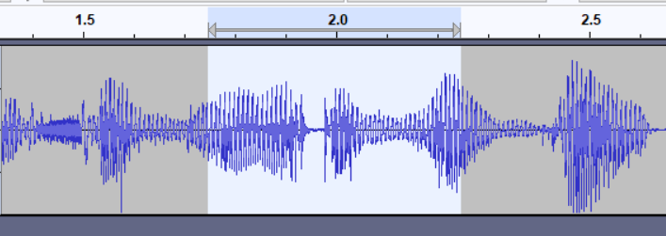
滑動視窗

Slide 14
Part1-將訓練資料包成.npz
讀取錄音檔
設定分類目標值
將檔名及目標值flatten成1D張量
開始
將每個音檔做特徵擷取
依比例分配訓練集、驗證集、測試集
打散資料
篩選掉shape不一樣的檔案
包成npz檔案
結束

Slide 15
Part2-訓練模型
開始
讀取npz檔案
檢查訓練集shape
Reshape訓練集
(batch, height, width, channels)
設定訓練輪次、批量
設定loss函數、optimizer、metrics
建立CNN模型
評估測試集準確率、損失率
儲存model
結束

Slide 16
Part3-測試模型
開始
讀取測試音檔
設定音訊視窗
(0.5秒)並將音訊載入此視窗
載入model
送進model做預測
將音訊做特徵擷取
判斷音訊視窗是否有明顯的聲音
新增時間
是
否
印出預測結果
判斷音訊視窗是否已到音檔尾端
每0.25秒滑動音訊一次
否
是
結束

Slide 17
04
最終結果

Slide 18
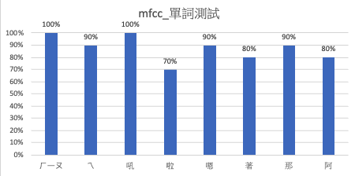
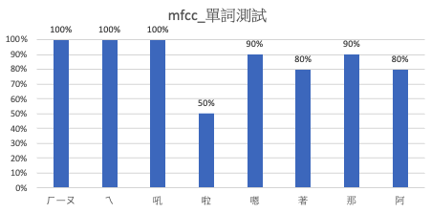
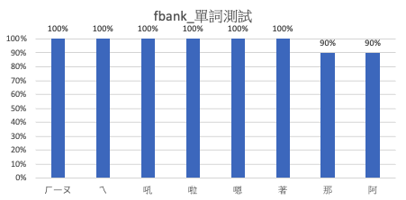
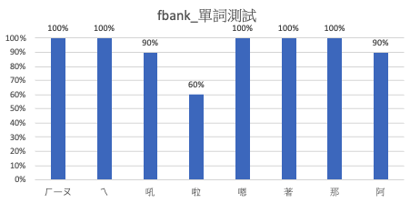
最終結果
單詞測試(mfcc)
mfcc+正規化
mfcc
單詞測試(fbank)
fbank
fbank+正規化

Slide 19
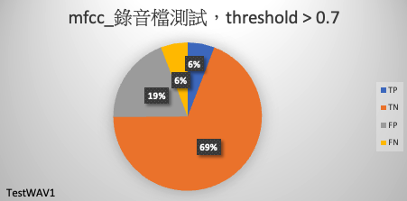
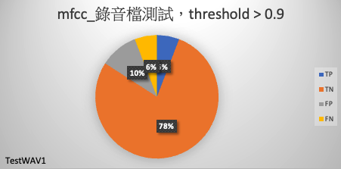
最終結果
錄音檔測試(mfcc)
TP:實際上有贅詞，預測出有贅詞。
TN:實際上沒贅詞，預測出沒贅詞。
FP:實際上沒贅詞，預測出有贅詞。
FN:實際上有贅詞，預測出沒贅詞。
準確率: | 74.89%
錯誤率: | 25.11%
精準度: | 23.33%
召回率: | 50.00%
F1 SCORE: | 0.3181508
threshold調高後，
可以發現準確率、精準度、F1 SCORE上升。
準確率: | 84.10%
錯誤率: | 15.90%
精準度: | 36.84%
召回率: | 50.00%
F1 SCORE: | 0.4242285

Slide 20
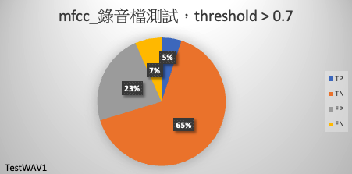
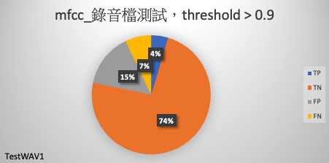
最終結果
錄音檔測試(mfcc+正規化)
TP:實際上有贅詞，預測出有贅詞。
TN:實際上沒贅詞，預測出沒贅詞。
FP:實際上沒贅詞，預測出有贅詞。
FN:實際上有贅詞，預測出沒贅詞。
準確率: | 70.29%
錯誤率: | 29.71%
精準度: | 17.91%
召回率: | 42.85%
F1 SCORE: | 0.2526147
雖然threshold調高後，準確率、精準度、F1 SCORE上升，但是召回率下降了。
準確率: | 78.24%
錯誤率: | 21.76%
精準度: | 23.91%
召回率: | 39.28%
F1 SCORE: | 0.2972574

Slide 21
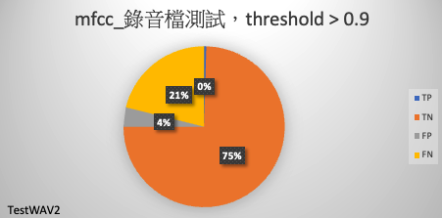
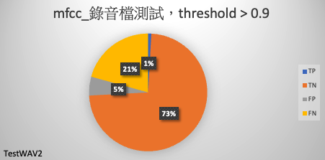
最終結果
錄音檔測試(mfcc)
TP:實際上有贅詞，預測出有贅詞。
TN:實際上沒贅詞，預測出沒贅詞。
FP:實際上沒贅詞，預測出有贅詞。
FN:實際上有贅詞，預測出沒贅詞。
mfcc
準確率: | 75.00%
錯誤率: | 25.00%
精準度: | 10.00%
召回率: | 2.00%
F1 SCORE: | 0.033333
測試另一個音檔，可以發現TP的數量極少，召回率不太好。
mfcc+正規化
準確率: | 74.13%
錯誤率: | 25.87%
精準度: | 14.28%
召回率: | 4.00%
F1 SCORE: | 0.062495

Slide 22
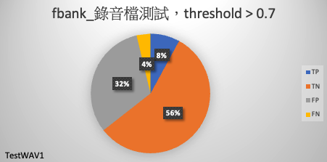
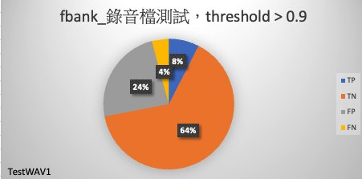
最終結果
錄音檔測試(fbank)
TP:實際上有贅詞，預測出有贅詞。
TN:實際上沒贅詞，預測出沒贅詞。
FP:實際上沒贅詞，預測出有贅詞。
FN:實際上有贅詞，預測出沒贅詞。
準確率: | 64.43%
錯誤率: | 35.57%
精準度: | 20.00%
召回率: | 67.85%
F1 SCORE: | 0.308936
雖然準確率沒有比mfcc來得高，
但是召回率明顯比mfcc來得高。
準確率: | 71.96%
錯誤率: | 28.04%
精準度: | 24.00%
召回率: | 64.28%
F1 SCORE: | 0.349506

Slide 23
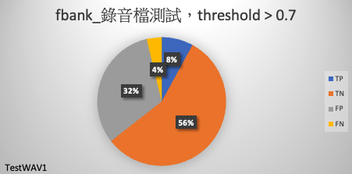
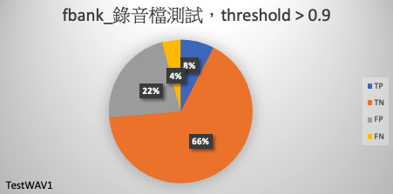
最終結果
錄音檔測試(fbank+正規化)
TP:實際上有贅詞，預測出有贅詞。
TN:實際上沒贅詞，預測出沒贅詞。
FP:實際上沒贅詞，預測出有贅詞。
FN:實際上有贅詞，預測出沒贅詞。
準確率: | 64.43%
錯誤率: | 35.57%
精準度: | 20.00%
召回率: | 67.85%
F1 SCORE: | 0.308936
做正規化後，準確率跟精準度有稍微提升。
準確率: | 73.64%
錯誤率: | 26.36%
精準度: | 25.35%
召回率: | 64.28%
F1 SCORE: | 0.3636055

Slide 24
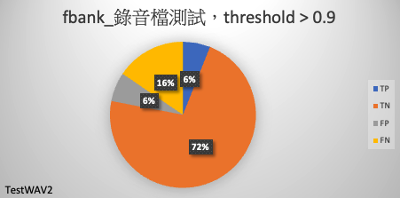
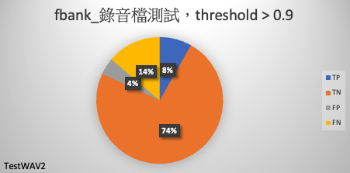
最終結果
錄音檔測試(fbank)
TP:實際上有贅詞，預測出有贅詞。
TN:實際上沒贅詞，預測出沒贅詞。
FP:實際上沒贅詞，預測出有贅詞。
FN:實際上有贅詞，預測出沒贅詞。
fbank
準確率: | 78.01%
錯誤率: | 21.99%
精準度: | 48.27%
召回率: | 28.00%
F1 SCORE: | 0.354415
測試另一個音檔，可以發現TP的數量比起做mfcc時差很多，召回率提升很多。
fbank+正規化
準確率: | 81.89%
錯誤率: | 18.11%
精準度: | 65.51%
召回率: | 37.25%
F1 SCORE: | 0.474941

Slide 25
05
結論

Slide 26
結論
做完本次的專題，可以發現在提取特徵當中，從原本的MFCC換成FBANK後，
預測的結果是比較好的。但是最終的結果還不是說特別的出色，我們懷疑可能的點有:
1.滑動視窗0.5s當中，包含了贅詞與其他字詞，去影響模型的判斷。
2.錄製訓練音檔的人過少。
3.要預測的字詞特徵太少，像是”吼”、”啦”等…..，只有短短的一個音節。

Slide 27
THE END
投影片結束，謝謝各位評審老師及同學！

